Slide 1

ҚАЗАҚ ӘДЕБИЕТІ
8-СЫНЫП
Бөлім тақырыбы:
37
Частных детских
сада
43
Мини-центра
Махаббат және абырой
Сабақтың тақырыбы:
«Ұшқан ұя» повесіндегі кейіпкерлер қарым-қатынасы

Slide 2
Оқу мақсаты:
8.2.1.1 Композицияны тұтастан бөлшекке, бөлшектен тұтасқа қарай талдау.
8.2.2.1 Автор бейнесі мен кейіпкерлер қарым-қатынасының тілдік көрінісін талдау.
37
Частных детских
сада
43
Мини-центра
Сабақ мақсаты:
Оқушылар шығарманың композициясын тұтастан бөлшекке, бөлшектен тұтасқа қарай талдап және автор бейнесі мен кейіпкерлер қарым-қатынасының тілдік көрінісіне талдау жасайды.

Slide 3
Бағалау критерийлері:
37
Частных детских
сада
43
Мини-центра
Кейіпкерлерге қатысты сөйлемдерді теріп жазып, автордың көзқарасына талдау жасайды;
Үзіндіде айтылған дәстүрді анықтап, маңыздылығын ашады;
Шығармадағы әже бейнесіне талдау жасайды.

Slide 4
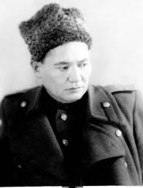
Сабаққа кіріспе:
Отанға деген сүйіспеншілік – еліміздің келешегіне, оның кемел ұрпағына біздің аманат етер ең қасиетті өсиетіміз деп білейік. Отанын Бауыржан Момышұлындай сүюді өнеге етіп қалдырған басқа қаламгер жоқ.
Н.Назарбаев
37
Частных детских
сада
43
Мини-центра

Slide 5
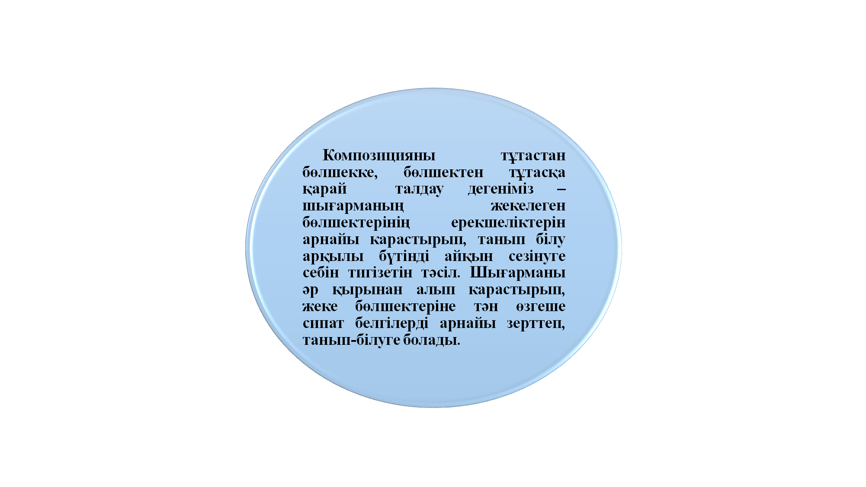
Айталық, шығарманы идеялық мазмұны жағынан, тақырыпты баяндау ерекшеліктері тұрғысынан, сюжеттік, композициялық құрылысы, жанрлық сипаты жағынан талдауға болады
Ал, поэзиялық шығарма болса интонациялык өзгешеліктері, ұйқасу түрі жағынан, әр түрлі шумақ, тармақтарды мазмұны жағынан талдауға болады
37
Частных детских
сада
43
Мини-центра
Әдеби шығарманың көркемдік, тілдік ерекшеліктерін зерттегенде, ұсақ, көзге түсе бермейтін сипат белгілеріне зер салып, сол аркылы көркем шығарманың бойындағы, құрылыс-бітіміндегі зор мәні бар қасиеттерін айқынырақ бағдарлауға ұмтыламыз.
Шығарманың жекелеген бөлшектерін осылай әртүрлі қырынан талдағанда шығарманы тұтас кабылдағандағы алатын әсерімізді толықтырып, байыта түсетіні сөзсіз.

Slide 6
1-тапсырма
Берілген кестеге шығармадан атасына, әжесіне, әкесіне қатысты сөйлемдерді теріп жазып, автордың көзқарасына талдау жасаңыз.
37
Частных детских
сада
43
Мини-центра
Дескрипторы:
шығармадан кейпкерлерге қатысты сөйлемдерді көшіріп жазады;
кейіпкерлерге деген автордың көзқарасына талдау жасайды.
Кейіпкерлер | Шығармадан үзінді | Автордың көзқарасы
Атасы
Әжесі
Әкесі

Slide 7
Өзіңізді тексеріңіз!
Атасы | Менің бабам Имаш мың да тоғыз жүз он бірінші жылы тоқсан жасында дүние салған. Орта бойлы, орақ мұрын, от жанарлы сол шымыр шалдың ... Сонда Имаш бабам былай деген екен: Алатаудың қыраны мол еді – Қырағы болсын, құлыным. Қойнауы суға мол еді – Бұлағы болсын, құлыным. | Автор өзінің атасы Имаштың бата беруі арқылы тілге ұста, шешен, сөзге шалымды көсемдігін танытады.
Әжесі | Әжемнің аты Қызтумас еді. Қартайғанда сары кемпір атанған. Жарықтық, аса ажарлы, ақ дидарлы кісі екен. Ондай ару ол кезде ел арасында некен -саяқ. Ауылдағы келін-кепшікті бір шыбықпен айдайтын адуынды Қызтумас әжемнің өзі: – Момыштан сұраңдар, Момыш біледі, – деп отырады екен. ...Таңертең әкем оны жақсылап сөгіп салып, басқа бір ауылға бір аптаға аттандырып жіберді. Сол екі ортада әжем енді Момынқұлды сағынып: – Әй, әлгі тентек неме қашан келеді? – деп қайта-қайта сұрай бергені ғой, жарықтық. | Бұл үзінділердегі автордың әжесі немерелерінің еркелігін көтере білетін мейірбан ғазиз жан. Сонынмен қатар қатал сыншы, айтқанын бұлжытпай орындататын адуынды, айбарлы тұлға.
Әкесі | Әкем өз бетінше талпынып жүріп, ескіше сауатын ашып алыпты. Содан өле-өлгенше өз бетінше оқып-тоқыған адам. Ол есеп-қисапты тәуір білетін. Тіпті орыс алфавитін де ежіктеп шығара беруші еді. Жас күнінде ағаш ұста болыпты, етікші де атаныпты, тәуіпшілдігі де бар екен. Әсіресе зергерлікті жақсы көрген. Біздің елде одан өткен зергер ұста болмаған. Жігіт күйінде қыз-келіншектің көңілін аулау амалымен үйренген зергерлік өнерін әкем қартайғанда тастамаған. ... Әкем өз жанынан өлең шығарып, жиын-тойда айтысқа да түсіп жүріпті. Ескі ақын-жыраулардың термелерін, қиссаларын жақсы көріп тыңдайтын. Бірақ жатқа айта алмаушы еді. Ағайын-туған арасындағы алыс-беріс, көші-қон мәселесі, ас-той, дау- дамай – бәрі-бәрі Момыштың араласуынсыз шешілмеген. | Әкесі Момыш автордың баяндауы бойынша өз өңіріндегі табиғи ортамен, сан алуан қасиеттерімен ағайын, ауыл-аймаққа беделді болғандығы байқалады.
37
Частных детских
сада
43
Мини-центра

Slide 8
2-тапсырма
Үзіндіде қандай дәстүр туралы айтылғанын анықтап, аталған дәстүрдің маңыздылығын ашыңыз?
37
Частных детских
сада
43
Мини-центра
Әкем маған ататегіміздің аты-жөнін үйретуші еді.
– Кімнің баласысың? – деп сұрайтын.
– Мен Момыштың ұлымын.
– Момыш кімнің баласы?
– Момыш – Имаштың баласы.
Осылайша жеті атаға дейін жетелеп отырып санатады.
Ал келген қонақ ең алдымен атымды сұрайтын. Сонан соң менің жеті ата жөніндегі білімімді тексеретін.
Ел танудың басы ең алдымен осылай басталатынын ол кезде кім білген.
Дескрипторы:
үзіндіні түсініп оқиды
үзіндідегі дәстүрді анықтайды
дәстүрдің маңыздылығын ашады

Slide 9
Өзіңізді тексеріңіз!
37
Частных детских
сада
43
Мини-центра
Бұл үзіндіде автор атадан балаға жалғасып келе жатқан қазақтың тәрбиелік дәстүрі өз ұрпағына жеті атасын үйрету дәстүрі берілген. Қазақтар негізінен жеті атаны былайша таратады: 1. Бала. 2. Әке. 3. Ата. 4. Үлкен ата. 5. Баба. 6. Түп ата. 7. Тек ата. Бала өзінен бастап әкесі, атасы, бабасы т. б. жеті атасының нақтылы есімдерін жаттап өседі. Әрбір қазақ баласы өзінен бастап жеті атасының аты-жөнін білуге міндетті. Мұны әке-шешесі, ата-әжесі үйретіп, жаттатуға тиіс. "Жеті атасын білмеген жетесіз", «Жеті атасын білген ұл, Жеті жұрттың қамын жер. Өзін ғана білген ұл, Құлағы мен жағын жер.» деген аталы сөз бар. Бұлардан тараған ұрпақтар бір атаның балалары саналады. Жеті атаға толмай бір - бірімен қыз алыспайды. Үшіншіден, бір атадан тараған туыстар бір - бірімен туыстық, бауырмалдылық, сыйластықта болады.

Slide 10
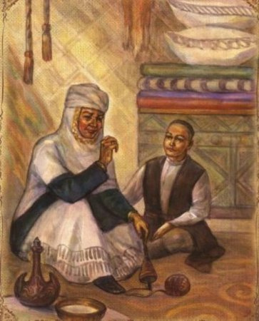
3-тапсырма
Шығармадағы әже бейнесіне талдау жасап, ашып жазыңыз. Жазушы әжесі туралы қандай естеліктермен бөліседі? Ол қандай кісі болған?
37
Частных детских
сада
43
Мини-центра
Дескрипторы:
кейіпкер бейнесіне талдау жасайды;
кейіпкер бейнесін ашып жазады.

Slide 11
Өзіңізді тексеріңіз!
Туындыда кездесетін негізгі кейіпкерлердің бірі – ұрпағының бойына қайсарлық пен батылдықтың, мейірімділік пен ізгіліктің, адамгершілік пен адалдықтың нәрін сіңдіре білген, Бауыржанның әжесі - Қызтумас. Әже бейнесі – шығармадағы өзіндік орны бар асқақ тұлға. Жазушы шығарманың өн бойында әже бейнесін тектіліктің, кемеңгерліктің діңгегі ретінде суреттейді. Отбасының ғана емес, ауылдың ақылшысына айналған әже образы ерекше бір тебіреніспен бейнеленеді. Суреткер өз өмірінің темірқазығына айналған тәлім мен тектіліктің негізін осы әжесінен алғандығын айтады. Бесік жырынан бастап, халық ауыз әдебиетінің небір үлгілерімен әже арқылы танысады. Әртүрлі өмірлік жағдаятқа байланысты аңыз-әңгімелерді әжесінің аузынан естіп, тәлім-тәрбие алып өседі. Шығармадағы әже тек ғазиз жан ғана емес, қатал сыншы, айтқанын бұлжытпай орындататын адуынды да айбарлы тұлға. Мұны жазушы өзі көрген жайттар арқылы ашады. Әжесі Момынқұл ағасына ашуланғанда қаталданып кетсе, сәлден соң, ашуы басылған соң, аналық қамқор көңілмен баласын іздей бастайды. Жазушы кейде әже бейнесін юморлық тәсілдермен де ашады. «Қазанның түп күйесіндей» болған ұлдарына өзі таңдап аққұба қыздарды айттыруы, біржағынан алғанда, езутартқызар жағдай болғанымен, оның астарында болашақ ұрпағының қамын ойлаған даналық ой жатыр. Бұл шығармадағы әже бейнесі тек Бауыржанның әжесінің бейнесі емес, бүкіл қазақ халқының танымындағы ұрпағын толыққанды адам етіп тәрбиелеп отырған әжелердің жинақталған бейнесі.
37
Частных детских
сада
43
Мини-центра

Slide 12
Сабақты бекіту
37
Частных детских
сада
43
Мини-центра
Кейіпкерлерге қатысты сөйлемдерді теріп жазып, автордың көзқарасына талдау жасадыңыз;
Үзіндіде айтылған дәстүрді анықтап, маңыздылығын аштыңыз;
Шығармадағы әже бейнесіне талдау жасадыңыз.

Slide 13
Қосымша тапсырма:
37
Частных детских
сада
43
Мини-центра
Бауыржанның балалық шағы мен қазіргі заман балаларының өмірін салыстырыңыз.

